Slide 1
Análise de Dados de Reservas
Artur Jacques Nürnberg

Slide 2
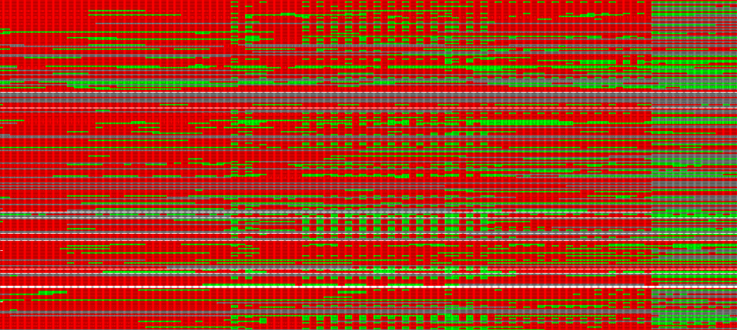
Transformação dos dados
Faturamento
Ocupação

Slide 3
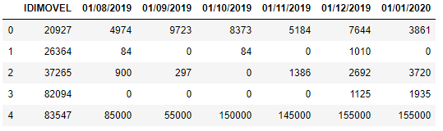
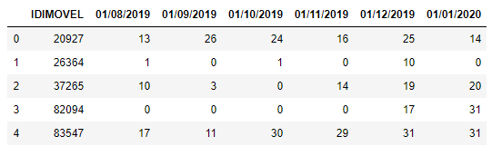
Migração para o Python
CSV
Pandas Data Frame

Slide 4
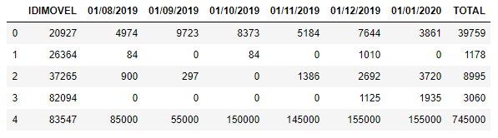
1. O ID que teve o maior faturamento

Slide 5
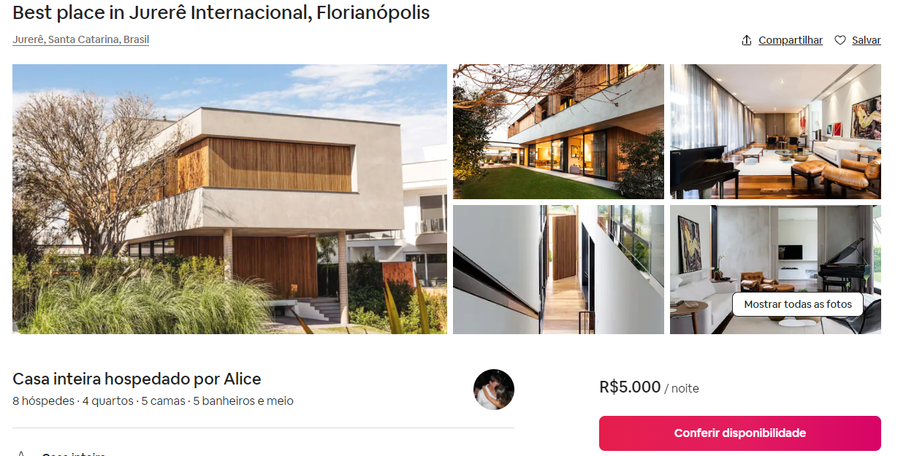
1. O ID que teve o maior faturamento

Slide 6
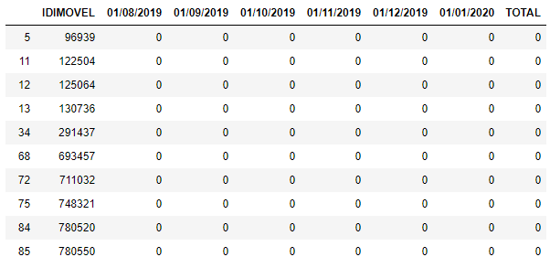
2. O ID que teve o menor faturamento
.
.
.

Slide 7
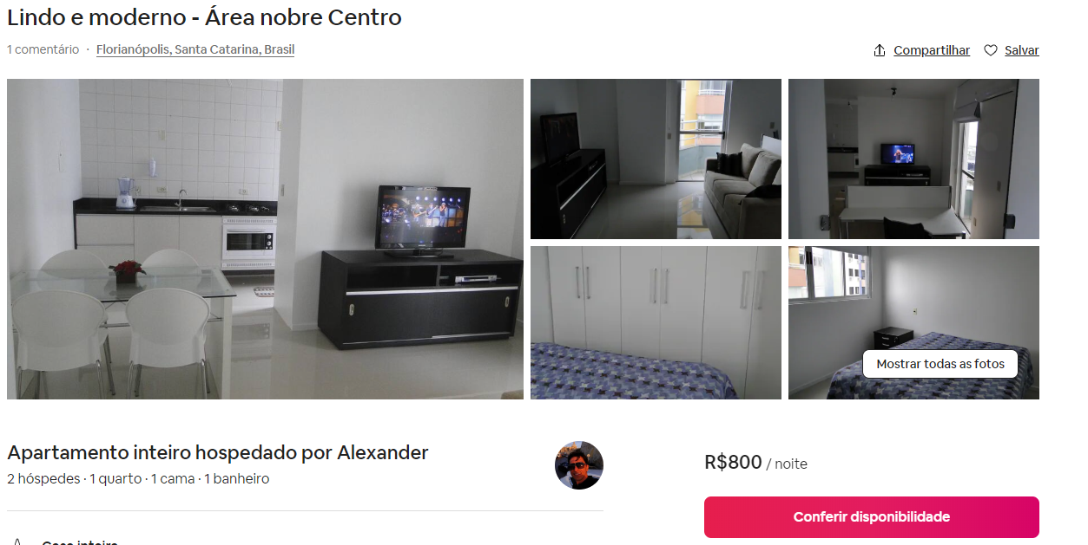
2. O ID que teve o menor faturamento

Slide 8
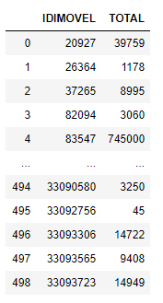
3. A média de faturamento dos IDs (nos 6 meses)
R$ 23.177,25
Essa média não retrata bem os dados devido ao alto desvio padrão (R$ 43547.33)

Slide 9
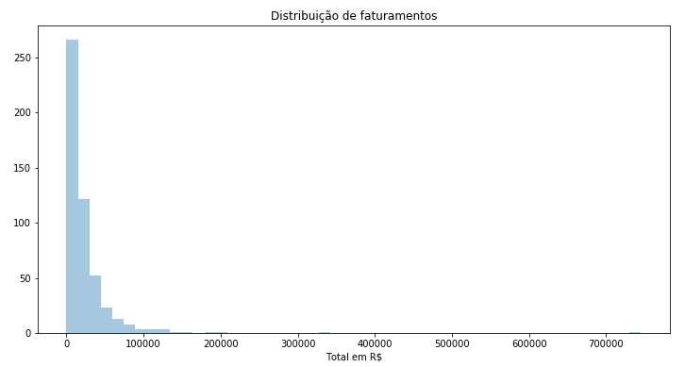
3. A média de faturamento dos IDs

Slide 10
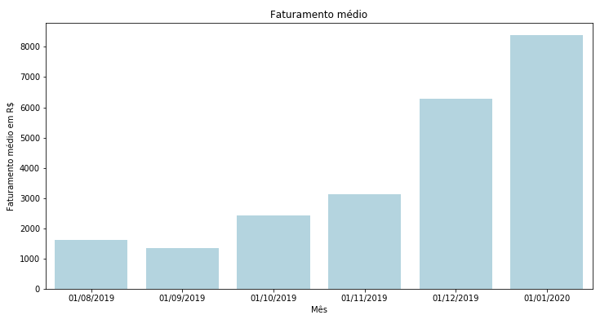
4. Qual mês apresentou o maior (e o menor) faturamento médio

Slide 11
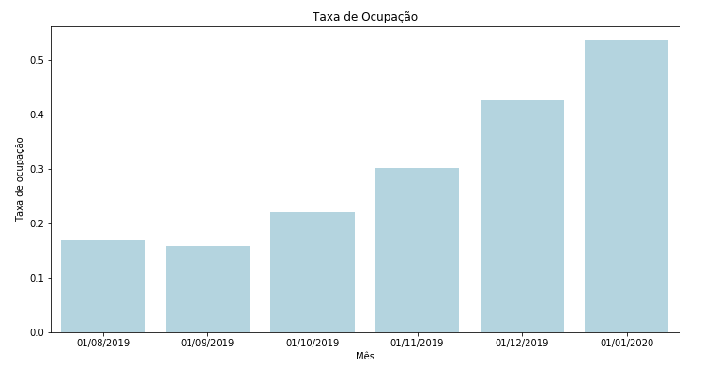
5. Qual a média de taxa de ocupação para Janeiro? e para Outubro?

Slide 12
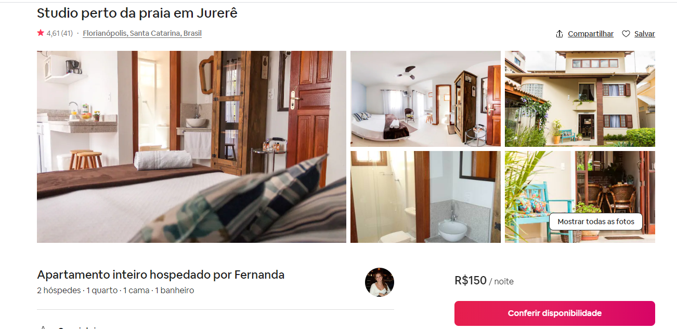
Dados que devem estar no Data Scraper para determinar preço

Slide 13
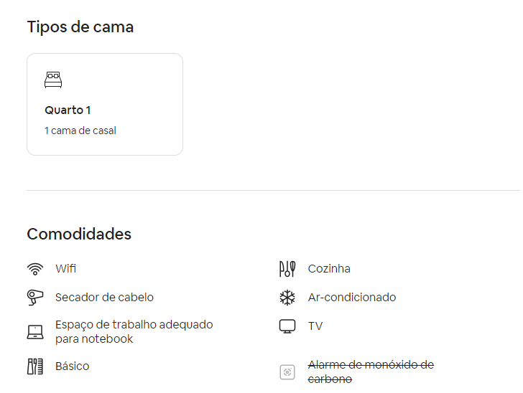

Slide 14
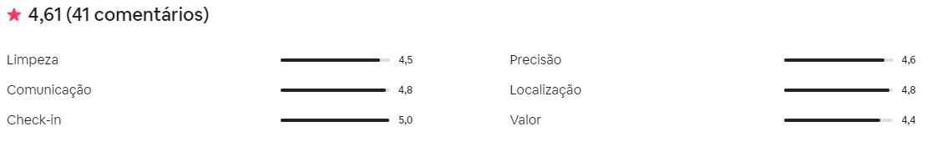

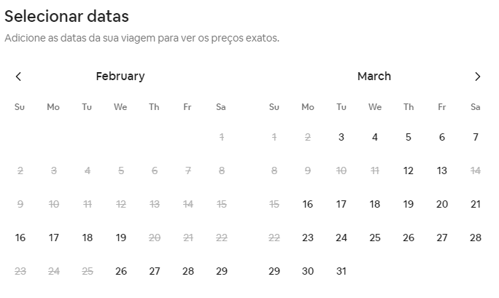

Slide 15
Novo Formato de Dados
price-info
{
“idlocacao":”623467”,
“id_imovel":”1234”,
“data": "2019-08-01",
“alugado": “1”,
}

Slide 16
Novo Formato de Dados
imovel
{
“idimovel":”1234”,
“data_cadastro": "2018-08-15",
“casa_inteira”: ”1”,
“avaliacao": “4.94”,
“navaliacao": “237”,
“hospedes": “4”,
“quartos": “2”,
“banheiros": “1”,
“camas_solteiro": “0”,
“camas_casal": “1”,
“wi-fi": “1”,
“piscina": “0”,
“cozinha": “1”,
“ar-condicionado": “1”,

Slide 17
Novo Formato de Dados
“limpeza":”4.5”,
“comunicacao":”4.8”,
“check-in":”5”,
“precisao":”4.6”,
“localizacao":”4.8”,
“valor":”4.4”,
}

Slide 18
Machine Learning
Definir taxa de ocupação para o treinamento.
Calcular o valor da hospedagem com base nos dados do imóvel.
Definir em qual situação o lucro é maximizado.
Aplicar o preço para o local.

Slide 19
Perguntas?

